Slide 1
APROVECHAMIENTO EXPORTADOR POR PANAMÁ DE LOS ACUERDOS COMERCIALES VIGENTES Y APOYO DE LA PLATAFORMA TECNOLÓGICA DE INTELCOM
Oscar García Cardoze
Consultor PNUD/MICI y Directivo del CEP
Segundo Congreso en modalidad virtual de
Economía, Sociedad e Innovación (CESI-2020)
UNACHI-CEP, 6 de Octubre de 2020

Slide 2
Agenda
Aprovechamiento por el Sector Exportador de Acuerdos Comerciales Vigentes de Panamá: Apoyo de la Plataforma Tecnológica de INTELCOM
Panamá, 6-Oct-20
Esfuerzo de negociación de acuerdos comerciales vs. desempeño exportador.
Evolución de la balanza comercial global para el período 2005-2019.
Evolución de la balanza comercial para socios comerciales específicos 2005 vs. 2019.
Índice de desempeño exportador 2005 vs. 2019.
Estimaciones sobre exportaciones panameñas al amparo de los acuerdos comerciales (aprovechamiento) para el año 2019.
Plan para Impulsar las Exportaciones.
Creación de la Oficina de Inteligencia Comercial y desarrollo de la plataforma tecnológica de INTELCOM (intelcom.gob.pa).

Slide 3
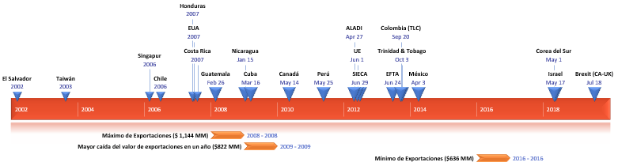
Acuerdos Comerciales Negociados por Panamá. 2002-2019
Se indica la fecha de firma de los acuerdos.

Slide 4
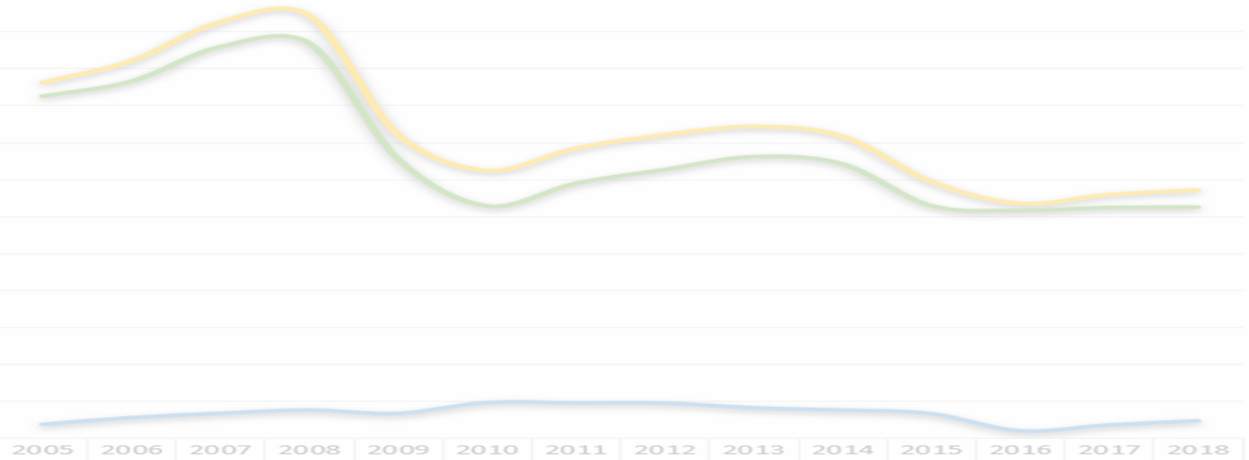
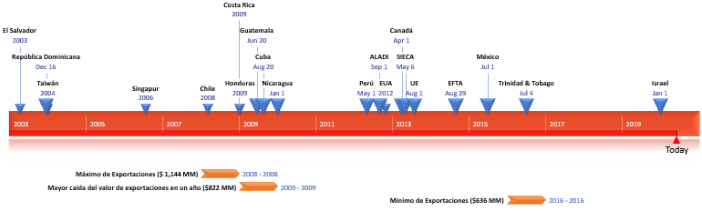
Acuerdos Comerciales Vigentes para Panamá. 2003-2020
Conclusión: no hemos sabido aprovechar las oportunidades en los acuerdos comerciales negociados para impulsar las exportaciones panameñas.
Se indica la fecha de entrada en vigencia de los acuerdos.

Slide 5
Balanza Comercial de Panamá (Global). Años 2005-2019 (millones de $)

Slide 6
Balanza Comercial de Panamá: Países Seleccionados.
Años 2005 – 2019 (en millones de US$)

Slide 7
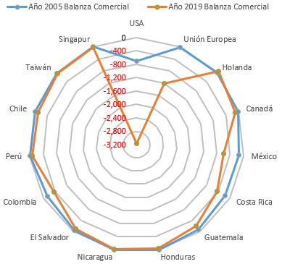
Panamá: Evolución de la Balanza Comercial, según Socios Principales.
Años 2005 vs. 2019 (valores en millones de US$)

Slide 8
Balanza Comercial de Panamá: 15 años y varios TLC después
Década perdida: En el año 2019 llegamos a valores similares de exportaciones a lo registrado en 2010 (713 vs. 725 en millones de US$).
El déficit de nuestra balanza comercial global se ha multiplicado casi 4 veces entre 2005 (-3,190) y 2019 (-12,123). En el caso de Canadá el saldo deficitario se ha multiplicado por 5 y por 6 con Perú.
En 2005 teníamos balanza superavitaria con 3 países (Holanda, Honduras y Nicaragua). En el 2019 sólo tenemos superávit “aparente” con Holanda. Con los 15 socios comerciales mostrados se explica el 52% del déficit.
El mercado individual más afectado ha sido Canadá a donde hemos dejado exportar oro por cifras superiores a los 115, y en total ahora sólo exportamos 1.
Caída importante en las exportaciones hacia el mercado de USA ya que pasamos de exportar 419 en 2005 a 99 en el 2019. En los últimos 5 años hemos dejado de exportar casi 40 en productos del mar.

Slide 9
Balanza Comercial de Panamá: 15 años y varios TLC después
Con 10 de los 15 socios comerciales analizados, exportamos menos en el año 2019 de lo que se exportaba en el 2005, a pesar de los acuerdos comerciales vigentes; mientras que con los 15 socios aumentamos nuestras importaciones en ese período.
Las exportaciones al amparo de los acuerdos comerciales suscritos por Panamá también se han afectado ya que en el 2019 exportamos menos de la mitad de lo que se dio en el 2005 (47 vs. 97 respectivamente)
En el año 2005 exportamos a 81 destinos (incluida la Zona Libre de Colón), mientras que en el 2019 se exportó a 94 países.
En el año 2005 exportamos en 269 partidas arancelarias, mientras que en el 2019 se exportó en 204 partidas.

Slide 10
Desempeño y Diversificación de las Exportaciones Panameñas.
Propuesta de Índice para Comparar Año 2019 vs. 2005
De acuerdo al índice propuesto, estaríamos en promedio (para las 3 variables incluidas), en el año 2019 un 20% por debajo del desempeño exportador del año 2005.

Slide 11
Exportaciones de Panamá a USA. Años 2005-2019
(En millones de balboas)
Las exportaciones a EEUU descendieron años antes de la vigencia del TPC.
El valor promedio de las exportaciones desde 2015 promedia los B/.119 millones.
En 2019 las exportaciones registraron un valor por debajo de los B/.100 millones, el nivel más bajo registrado en los últimos 23 años.
Fuente: Elaborado por la Dirección General de Administración de Tratados - DGAT, basados en datos del INEC.

Slide 12
Caída en las Exportaciones a USA. Años 2005-2019
(En millones de balboas)
CAPÍTULO | DESCRIPCIÓN | 2005 | 2019 (P) | PÉRDIDA | % PÉRDIDA
03 | PESCADOS Y MARISCOS | 323.0 | 38.3 | 284.7 | 88%
07 | HORTALIZAS Y PLANTAS | 16.9 | 1.5 | 15.4 | 91%
08 | FRUTAS | 16.3 | 7.0 | 9.3 | 57%
44 | MADERA | 5.4 | 0.4 | 5.0 | 92%
96 | MANUFACTURAS DIVERSAS | 3.5 | 0.0 | 3.5 | 99%
09 | CAFÉ Y TE | 10.0 | 8.2 | 1.8 | 18%
71 | METALES PRECIOSOS | 3.5 | 1.8 | 1.8 | 50%
61 | PRENDAS DE VESTIR DE PUNTO | 1.9 | 0.1 | 1.7 | 92%
16 | PREPARACIONES DE CARNE Y PESCADO | 1.6 | 0.0 | 1.6 | 100%
20 | PREPARACIONES DE HORTALIZAS Y FRUTAS | 1.5 | 0.0 | 1.5 | 100%
 | Total | 419.3 | 98.6 | 320.7 | 76%
La caída en las exportaciones de pescado y demás productos acuíferos son la que han causado el mayor impacto, casi B/.300 millones.
La baja de las frutas y hortalizas ha sido significativa.
En 2019 no se registraron ventas a EEUU de manufacturas diversas, preparaciones de carne, hortalizas y frutas.
Fuente: Elaborado por la Dirección General de Administración de Tratados - DGAT, basados en datos del INEC.

Slide 13
Exportaciones de Panamá a Costa Rica. Años 2006 – 2019
(En millones de balboas)
Las exportaciones a Costa Rica descendieron en forma escalonada en los años 2010 y posteriormente en 2016.
Desde entonces (2016) ha promediado B/.37 millones.
Fuente: Elaborado por la Dirección General de Administración de Tratados - DGAT, basados en datos del INEC.

Slide 14
Caída en las Exportaciones a Costa Rica. Años 2005 vs. 2019
(En millones de balboas)
CAPITULO | DESCRIPCIÓN | 2005 | 2019 | PERDIDA | % PERDIDA
48 | PASTA DE MADERA-CARTÓN | 13.0 | 1.9 | 11.1 | 85%
27 | COMBUSTIBLES | 6.0 | 0.3 | 5.7 | 96%
12 | SEMILLAS Y FRUTOS OLEAGINOSOS | 4.9 | 0.0 | 4.9 | 100%
32 | COLORANTES Y BARNICES | 4.0 | 0.3 | 3.7 | 93%
04 | LECHE Y SUS DERIVADOS | 10.3 | 7.9 | 2.3 | 22%
03 | PESCADOS Y MARISCOS | 4.8 | 2.6 | 2.2 | 46%
20 | PREPARACIONES DE HORTALIZAS | 2.0 | 0.1 | 2.0 | 97%
39 | PLASTICOS Y SUS MANUFACTURAS | 1.6 | 0.8 | 0.9 | 53%
21 | PREPARACIONES ALIMENTICIAS | 1.3 | 0.6 | 0.7 | 53%
22 | BEBIDAS Y LIQUIDOS ALCOHOLICOS | 1.6 | 0.9 | 0.7 | 43%
 | Total | 66.0 | 37.8 | 28.2 | 43%
La caída en las exportaciones de pasta de madera (cartón) es la que más impactó, en B/.11 millones.
Los combustibles fósiles también marcan una baja significativa.
Diversos productos alimenticios se han dejado de exportar en el periodo.
Fuente: Elaborado por la Dirección General de Administración de Tratados - DGAT, basados en datos del INEC.

Slide 15
Aprovechamiento de los Acuerdos Comerciales de Panamá: Global y Socios Comerciales Seleccionados. Año 2019 (Valores FOB en millones de US$)

Slide 16
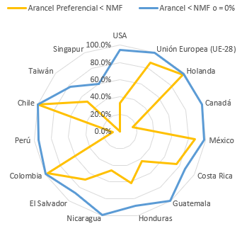
Aprovechamiento de los Acuerdos Comerciales de Panamá: Global y Socios Comerciales Seleccionados. Año 2019

Slide 17
Necesidad de Reenfocar los Esfuerzos de Exportación
Oportunidades en países del Asia
  China
  Japón
  Corea del Sur
  Recuperar Taiwán
Productos con potencial de crecer en estos mercados
  Carne de res
  Pescados y crustáceos (mercado de USA)
  Café
  Piñas (deshidratada en el caso de Israel)

Slide 18
Exportaciones de Panamá a China Continental por Subpartida Arancelaria.
Años 2015-2019. Valor FOB en US$

Slide 19
Exportaciones de Panamá a Japón por Subpartida Arancelaria.
Años 2015-2019. Valor FOB en US$

Slide 20
Exportaciones de Panamá a Corea del Sur por Subpartida Arancelaria.
Años 2015-2019. Valor FOB en US$

Slide 21
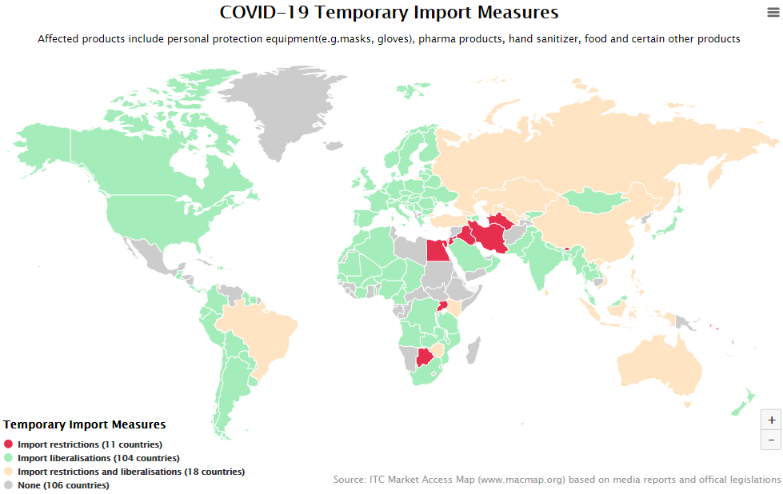
El Nuevo Entorno Internacional creado por el COVID-19

Slide 22
El Nuevo Entorno Internacional creado por el COVID-19
Pros: Reducción/eliminación de restricciones a las importaciones
  Medicamentos
  Aseo personal y limpieza
  Alimentos
  Sistema inmunológico
  Varios de estos productos forman parte de nuestra oferta exportable (real y potencial)
Cons: Reducción de la demanda global
  Pero...Consumidores priorizan sus gastos y privilegian los productos descritos
  Necesidad de cumplir con certificaciones internacionales (Global GAP, etc.)

Slide 23
Plan para Reactivar las Exportaciones
Enfoque en Mercados que se recuperen más rápido del COVID-19
China
Japón
Enfoque en Productos con Mayor Demanda
Sistema Inmunológico
Productos con Valor Agregado (Vínculo con el PNCI)
Jugos Naturales
Corea del Sur
Israel
Pescados y Crustáceos
Cacao y sus Derivados
Jengibre
Piña Deshidratada
Alimentos Precocidos
Medicamentos

Slide 24
¿Por qué no hemos Aprovechado estas Oportunidades?
Falta de Conocimiento
Documentos legales de los acuerdos son muy complejos
Escasa divulgación oficial de los logros obtenidos
Insuficiente Capacitación
Perfil de Demanda en los mercados internacionales
Cómo cumplir con requerimientos de los mercados meta
Obstáculos a la Exportación
“Permisología” e interpretación discrecional
Infraestructura para producir con estándares exigidos

Slide 25
Creación de la Oficina de Inteligencia Comercial (INTELCOM)
Identificar oportunidades en mercados (plataforma intelcom.gob.pa)
Acompañamiento a empresas para incursión en los mercados internacionales (capacitación, certificación)
Gestión ante otros gobiernos para acelerar trámites (inspección de plantas, obtención de códigos aduaneros)
Racionalizar trámites vinculados con las exportaciones (gestiones digitales)

Slide 26
PRINCIPALES FUNCIONES DE INTELCOM
Construir una Plataforma Digital para Identificar Nuevas Oportunidades de Exportación
Activación de Mecanismos de Cooperación en Acuerdos Comerciales (Trade Capacity Building)
Identificación de Obstáculos a la Exportación y Diseño de Hojas de Ruta Interinstitucionales para su Superación
1
2
3

Slide 27
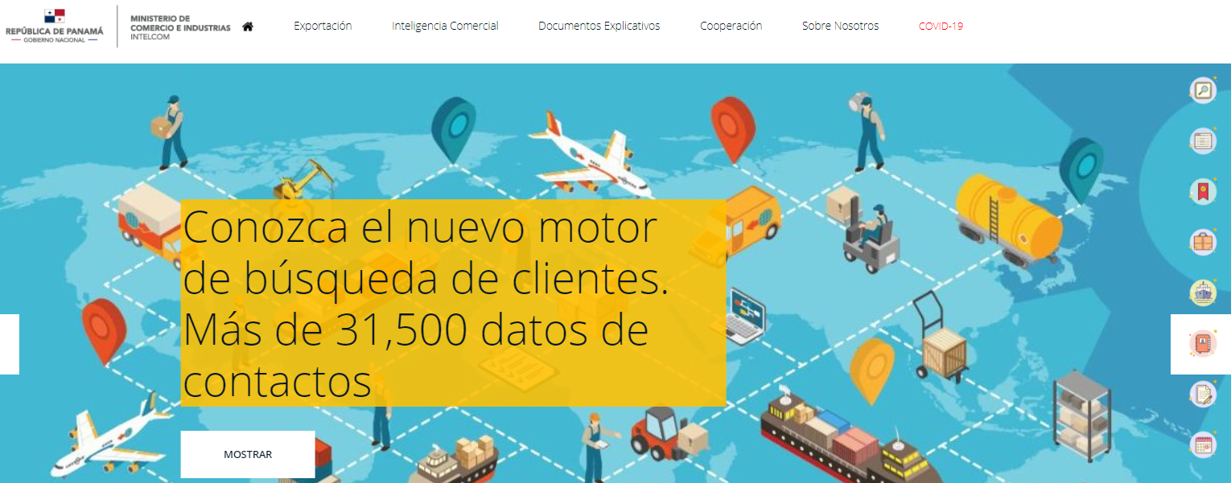
RESULTADO CONCRETO DISPONIBLE DESDE DIC-19:
intelcom.gob.pa (versión actual: 4.0)

Slide 28
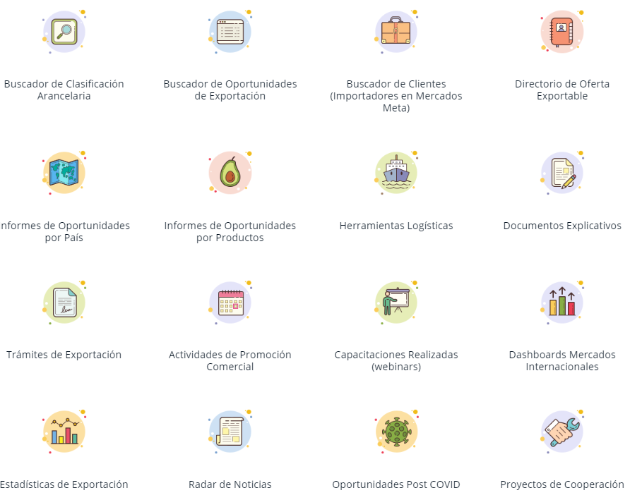
RESULTADO CONCRETO DISPONIBLE DESDE DIC-19:
intelcom.gob.pa (versión actual: 4.0)

Slide 29

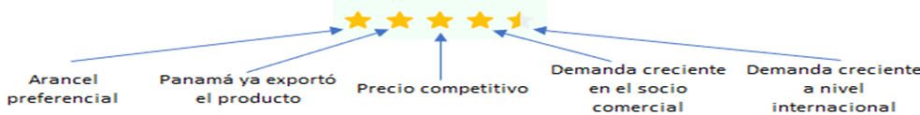

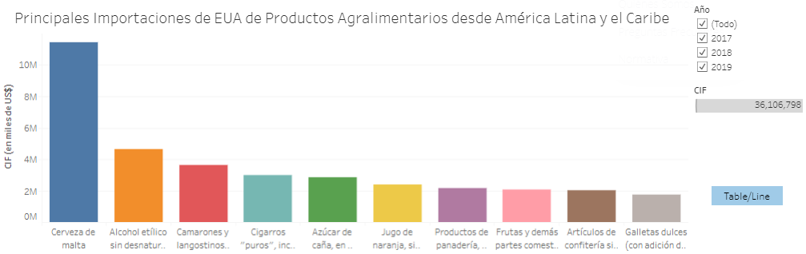

¿Cómo Apoya INTELCOM los Esfuerzos de Exportación?
Identificación de Oportunidades
Ubicación de Potenciales Clientes
Inteligencia de Mercados

Slide 30
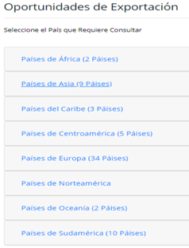
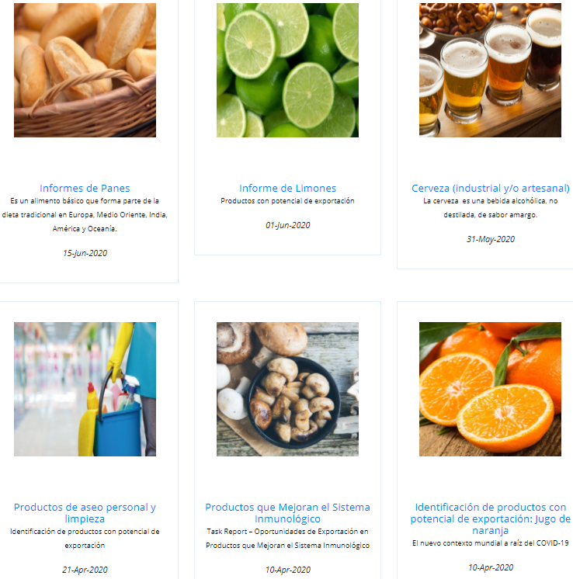
Informes de Oportunidades por País y Producto

Slide 31
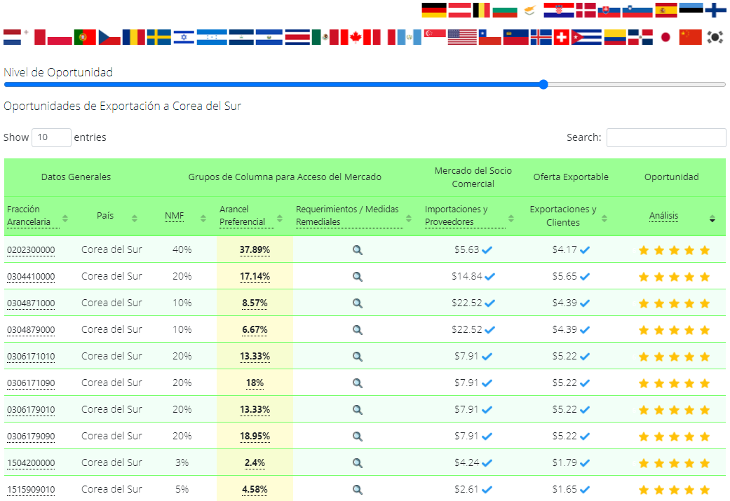
Ejemplo de Información sobre Nuevas Oportunidades

Slide 32
Valores Agregados al Ecosistema de Exportaciones
La mayor cantidad de información relevante sobre oportunidades de exportación está ahora en un solo lugar (One-Stop-Shop).
  Facilita la búsqueda y análisis de datos para construir un business case.
  Reduce considerablemente la inversión en tiempo.
Plataforma escalable (1.0 > 2.0 > 4.0 > N.n) para mostrar:
  Oportunidades en nuevos acuerdos comerciales (v. gr. Corea del Sur) y países con potencial para nuestras exportaciones (v. gr. Israel, Indonesia).
  Cambios en la demanda internacional de productos de interés.
Herramienta de apoyo en la formulación de políticas públicas.
  Planes de acción para rubros agropecuarios (Agronegocios - MIDA).
  Programa Nacional de Competitividad Industrial (PNCI).

Slide 33
GRACIAS!
Oscar García Cardoze
Consultor PNUD/MICI y Directivo del CEP
intelcom.gob.pa
ogarciac@mici.gob.pa
560-5825

